Slide 1
第6章 條件敘述
6-1 程式區塊
6-2 if敘述與關係邏輯運算子
6-3 二選一條件敘述
6-4 案例研究：判斷遊樂場門票
6-5 多選一條件敘述
6-6 巢狀條件敘述
6-7 案例研究：判斷猜測數字大小

Slide 2
6-1 程式區塊 – 說明
Java條件敘述是使用條件運算式，配合程式區塊建立的決策敘述，可以分為單選（if）、二選一（if/else）或多選一（switch）三種。Java條件運算子（?:）類似二選一if/else，可以建立單行程式碼的條件來指定變數值。
在說明條件敘述之前，我們需要先認識程式區塊（blocks），程式區塊是一種最簡單的結構敘述，其目的是將零到多行程式敘述組合成一個群組，也稱為「複合敘述」（compound statements）。

Slide 3
6-1 程式區塊 - 語法
以結構化程式設計來說，程式區塊就是最簡單的模組單位，其基本語法如下所示：
  { // 程式區塊開始
  程式敘述1;
  ……
  程式敘述n;
  } // 程式區塊結束

Slide 4
程式區塊是使用"{"和"}"左右大括號包圍的1~n行程式敘述，從"{"左大括號進入，執行完程式敘述後，從"}"右大括號離開，如果在大括號內不含任何程式敘述，稱為「空程式區塊」（empty block），如下所示：
  { }

Slide 5
6-1 程式區塊 - 隱藏變數的宣告
Java程式區塊不只可以提供群組來編排程式敘述，還可以用來隱藏變數宣告，如下所示：
  {
  int temp;
  temp = a;
  a = b;
  b = temp;
  }
程式區塊宣告int整數變數temp，變數temp只能在程式區塊內使用，一旦離開程式區塊，就無法存取變數temp，變數temp稱為程式區塊的區域變數（local to the block）。

Slide 6
6-2 if敘述與關係邏輯運算子
6-2-1 if條件敘述與關係運算子
6-2-2 if條件敘述與邏輯運算子

Slide 7
6-2-1 if條件敘述與關係運算子 – if是否選條件敘述(語法1)
if條件敘述是一種是否執行的單選題，只是決定是否執行程式區塊的程式碼，如果條件運算式的結果為true，就執行括號的程式區塊。
在日常生活中，是否選的情況十分常見，我們常常需要判斷氣溫是否有些涼，需要加件衣服；如果下雨需要拿把傘

Slide 8
基本語法如下所示：
  if ( 條件運算式 ) { // 左大括號與if關鍵字同一行
  程式敘述1; // 條件成立執行的程式碼
  程式敘述2;
  ………
  程式敘述n;
  }

Slide 9
6-2-1 if條件敘述與關係運算子 – if是否選條件敘述(語法2)
條件敘述的左大括號有兩種常見寫法，在本書的左大括號是與if關鍵字位在同一行程式敘述，另一種寫法是將左大括號換行，如下所示：
  if ( 條件運算式 )
  { // 條件成立執行的程式碼，左大括號換行
  程式敘述1;
  程式敘述2;
  ………
  程式敘述n;
  }

Slide 10
6-2-1 if條件敘述與關係運算子 – if是否選條件敘述(範例1)
例如：判斷數字3是否小於等於4的if條件，如下所示：
  if ( 3 <= 4 )
  System.out.println("3<=4成立!");
上述if條件敘述因為只有一行，所以省略程式區塊的左右大括號，不只如此，我們還可以將它們置於同一行，例如：判斷數字3是否等於4的if條件，如下所示：
  if ( 3 == 4 ) System.out.println("3==4成立!");

Slide 11
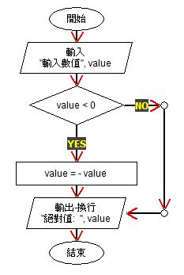
6-2-1 if條件敘述與關係運算子 – if是否選條件敘述(範例2)
同樣的，在條件運算式也可以使用變數，例如：絕對值處理是當輸入整數值是負值時，加上負號改為正值，如為正整數就不用處理，如下所示：
  if ( value < 0 ) {
  value = -value;
  }
上述if條件敘述是當變數value的值小於0時，就加上負號改為正值，其流程圖（Ch6_2_1.fpp）如右圖所示：

Slide 12
6-2-1 if條件敘述與關係運算子 – 關係運算子
Java語言關係運算子的說明與範例，如下表所示：
運算子 | 說明 | 運算式範例 | 結果
== | 等於 | 3 == 4 | 0
!= | 不等於 | 3 != 4 | 1
< | 小於 | 3 < 4 | 1
> | 大於 | 3 > 4 | 0
<= | 小於等於 | 3 <= 4 | 1
>= | 大於等於 | 3 >= 4 | 0

Slide 13
6-2-2 if條件敘述與邏輯運算子 – 說明
邏輯運算子（logical operators）可以連接多個關係運算式來建立複合條件的運算式，如下所示：
  a > b && a > 1
條件運算式的「&&」是邏輯運算子AND，2個運算元是關係運算式a > b和a > 1，邏輯運算子是使用左右結合（left-to-right associativity）進行運算，先執行a > b的運算，然後才是a > 1的運算。

Slide 14
6-2-2 if條件敘述與邏輯運算子 – 邏輯運算子
邏輯運算子（Logical Operators）可以連接多個關係運算式來建立複雜的條件運算式，如下表所示：
運算子 | 範例 | 說明
! | ! op | NOT運算，傳回運算元相反的值，true成false；false成true
&& | op1 && op2 | AND運算，連接的2個運算元都為true，運算式為true
|| | op1 || op2 | OR運算，連接的2個運算元，任一個為true，運算式為true

Slide 15
6-2-2 if條件敘述與邏輯運算子 – 真假值表
邏輯運算子的真假值表，如下表所示：
op1 | op2 | !op1 | op1 && op2 | op1 || op2
0 | 0 | 1 | 0 | 0
0 | 1 | 1 | 0 | 1
1 | 0 | 0 | 0 | 1
1 | 1 | 0 | 1 | 1

Slide 16
6-2-2 if條件敘述與邏輯運算子 –
複雜的算術、關係和邏輯運算式(說明)
如果關係和邏輯運算式比較複雜，同時包含算術、關係和邏輯等多種運算子時，這些運算子的優先順序，如下所示：
  算術運算子 > 關係運算子 > 邏輯運算子
所以，如果有算術運算子，我們需要先運算後，才和關係運算子進行比較，最後使用邏輯運算子連接起來。

Slide 17

6-2-2 if條件敘述與邏輯運算子 –
複雜的算術、關係和邏輯運算式(範例)
範例一 | 範例二
8 + 5 > 10 % 3 = 13 > 1 = true | (( 9 % 4 ) > 2) && (8 >= 3) = (1 > 2) && (8 >= 3) = false && true = false

Slide 18
6-2-2 if條件敘述與邏輯運算子 –
「&&」運算子建立的複合條件
「&&」運算子建立的複合條件：如果數值範圍是在-100~100之間的整數，我們可以使用「&&」運算子建立複合條件來判斷數值的範圍。
if (value >= -100 && value <= 100) {
System.out.println("…");
}

Slide 19
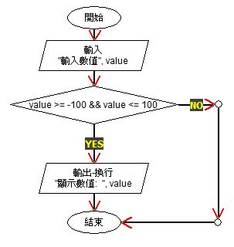

Slide 20
6-2-2 if條件敘述與邏輯運算子 –
「 || 」運算子建立的複合條件
「||」運算子建立的複合條件：如果身高小於50（公分），或身高大於200（公分）就不符合身高條件，我們可以使用「||」運算子建立複合條件來判斷身高是否不符 。
  if (h < 50 || h > 200) {
  System.out.println("…");
  }

Slide 21
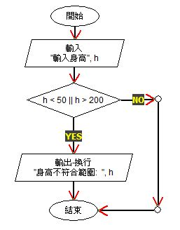

Slide 22
6-3 二選一條件敘述
6-3-1 if/else二選一條件敘述
6-3-2 ?:條件運算子

Slide 23
6-3-1 if/else二選一條件敘述 – 說明
在日常生活的二選一條件敘述是一種二分法，可以將一個集合分成二種互斥的群組；超過60分屬於成績及格群組；反之為不及格群組，身高超過120公分是購買全票的群組；反之是購買半票的群組。

Slide 24
6-3-1 if/else二選一條件敘述 - 語法
如果是排它情況的兩個程式區塊，只能二選一，我們可以加上else關鍵字，其基本語法如下所示：
  if ( 條件運算式 ) {
  程式敘述1; // 條件成立執行的程式碼
  程式敘述2;
  ………
  程式敘述n;
  }
  else {
  程式敘述1; // 條件不成立執行的程式碼
  程式敘述2;
  ………
  程式敘述n;
  }

Slide 25
6-3-1 if/else二選一條件敘述 - 範例
例如：學生成績以60分區分為是否及格的if/else條件敘述，如下所示：
  if ( grade >= 60 ) {
  System.out.println("成績及格!" + grade);
  }
  else {
  System.out.println("成績不及格!" + grade);
  }

Slide 26
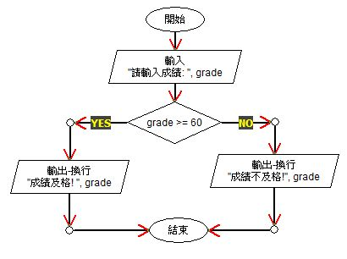

Slide 27
6-3-2 ?:條件運算子 - 語法
Java語言提供「條件運算式」（conditional expressions），可以使用條件運算子?:在指定敘述以條件來指定變數值，其語法如下所示：
  變數 = ( 條件運算式 ) ? 變數值1 : 變數值2;
上述指定敘述的「=」號右邊是條件運算式，其功能如同if/else條件，使用「?」符號代替if，「:」符號代替else，如果條件成立，就將變數指定成變數值1，否則就是變數值2。

Slide 28
6-3-2 ?:條件運算子 - 範例
例如：12/24制的時間轉換運算子範例，如下所示：
  hour = (hour >= 12) ? hour-12 : hour;
上述程式碼使用條件敘述運算子指定變數hour的值，如果條件為true（即不等於0），hour變數值為hour-12，false（等於0）就是hour。

Slide 29
6-4 案例研究：判斷遊樂場門票(說明)
為了完整說明Java程式的開發過程，筆者準備使用一些案例研究來實作第2-1節程式設計的基本步驟。在本節的案例研究是if/else二選一條件敘述的應用，可以判斷購買哪一種遊樂場門票。

Slide 30
6-4 案例研究：判斷遊樂場門票(步驟一)
步驟一：定義問題
問題描述
  遊樂場門票是使用身高決定購買半票或全票，身高超過120公分購買全票；小於120公分購買半票，請建立判斷門票種類的Java程式，只需輸入身高，就可以判斷需要購買半票或全票。
定義問題
  從問題描述可以看出輸入是身高；輸出是顯示購買半票或全票。

Slide 31
6-4 案例研究：判斷遊樂場門票(步驟二)
步驟二：擬定解題演算法
解題構思
  因為需要購買半票或全票的門檻是120公分，輸入的身高值不是超過就是少於，所以將集合分成二種互斥群組，使用的是二選一條件敘述。

Slide 32
6-4 案例研究：判斷遊樂場門票(步驟二)
步驟二：擬定解題演算法
解題演算法
  依據解題構思找出的解題方法，我們可以寫出演算法的步驟，如下所示：
  Step 1：輸入身高變數height。
  Step 2：判斷身高變數height是否超過120公分：
  1)：超過，顯示購買全票。
  2)：沒有超過，顯示購買半票。

Slide 33
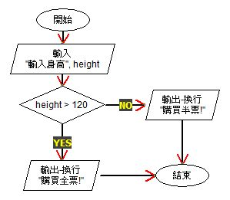

Slide 34
6-4 案例研究：判斷遊樂場門票(步驟三)
步驟三：撰寫程式碼
從前述流程圖可以看出，在輸入和取得使用者輸入的身高變數height後，可以使用if/else條件敘述，以身高決定購買半票或全票，如下所示：
  if ( height > 120 ) {
  System.out.println("購買全票!");
  }
  else {
  System.out.println ("購買半票!");
  }

Slide 35
6-4 案例研究：判斷遊樂場門票(步驟四)
步驟四：測試執行與除錯
我們可以執行與除錯Java程式。程式是判斷遊樂場門票種類的小程式，在輸入身高值後，使用if/else條件敘述判斷需要購買全票或半票，如下所示：
  請輸入整數值=> 175 Enter
  購買全票!

Slide 36
因為輸入參觀者的身高是175，所以顯示購買全票。如果輸入100，可以看到顯示購買半票，如下所示：
  請輸入整數值=> 100 Enter
  購買半票!

Slide 37
6-5 多選一條件敘述
6-5-1 if/else/if多選一條件敘述
6-5-2 switch多選一條件敘述

Slide 38
6-5-1 if/else/if多選一條件敘述 – 語法
Java語言只需重複使用if/else條件建立if/else/if條件敘述，即可建立多選一條件敘述，其基本語法如下所示：
  if ( 條件運算式1 ) {
  程式敘述1; // 條件運算式1成立執行的程式碼
  程式敘述2; //，否則執行else if程式敘述
  ………
  程式敘述n;
  }
  else if ( 條件運算式2 ) {
  程式敘述1; // 條件運算式2成立執行的程式碼
  程式敘述2;
  ………
  程式敘述n;
  }

Slide 39
6-5-1 if/else/if多選一條件敘述 – 範例
例如：使用if/else/if多選一條件敘述建立成績範圍檢查的條件判斷，如下所示：
  if ( grade >= 80 ) {
  System.out.println("甲等!");
  }
  else if ( grade >= 70 ) {
  System.out.println("乙等!");
  }
  else if ( grade >= 60 ) {
  System.out.println("丙等!");
  }
  else {
  System.out.println("丁等!");
  }

Slide 40
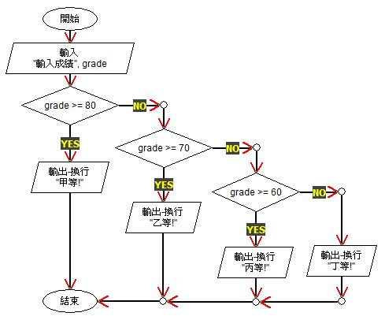

Slide 41
6-5-2 switch多選一條件敘述 - 語法
Java語言switch多選一條件敘述只需依照符合條件，就可以執行不同程式區塊的程式碼，其語法如下所示：
  switch ( 變數 ) {
  case 常數值1:
  程式敘述1;
  break;
  case 常數值2:
  程式敘述2;
  break;
  ………..
  default:
  程式敘述;
  }

Slide 42
6-5-2 switch多選一條件敘述 - 語法說明
switch條件只擁有一個運算式，每一個case條件的比較相當於「==」運算子，如果符合，就執行break敘述前的程式碼，每一個條件需要使用break敘述來跳出switch條件敘述。

Slide 43
最後default敘述並非必要元素，這是一個例外條件，如果case條件都沒有符合，就執行default之後的程式敘述。switch條件敘述的注意事項，如下所示：
  switch條件只支援「==」運算子，並不支援其他關係運算子，每一個case條件是一個「==」運算子。
  在同一switch條件敘述中，每一個case條件的常數值不能相同。

Slide 44
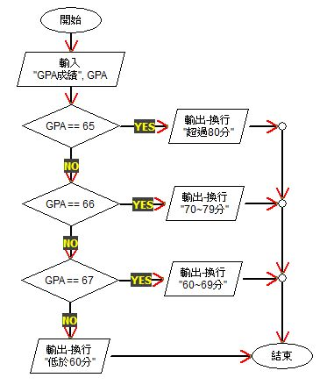
6-5-2 switch多選一條件敘述 - 範例
例如：使用switch條件判斷GPA成績來顯示分數範圍，如下所示：
  switch ( GPA ) {
  case 'A':
  System.out.println("成績範圍超過80分");
  break;
  case 'B':
  System.out.println("成績範圍70~79分");
  break;
  case 'C':
  System.out.println("成績範圍60~69分");
  break;
  default:
  System.out.println("不及格");
  break;
  }

Slide 45
6-6 巢狀條件敘述
6-6-1 if/else巢狀條件敘述
6-6-2 switch和if/else巢狀條件敘述
6-6-3 if與else的配對問題

Slide 46
6-6-1 if/else巢狀條件敘述 - 說明
在if/else條件敘述的程式區塊可以擁有其他if/else條件敘述。例如：使用巢狀條件敘述判斷3個變數中，哪一個變數值最大，如下所示：
  if (a > b && a > c) {
  System.out.println("變數 a 最大!");
  }
  else {
  if (b > c) {
  System.out.println("變數 b 最大!");
  }
  else {
  System.out.println("變數 c 最大!");
  }
  }

Slide 47
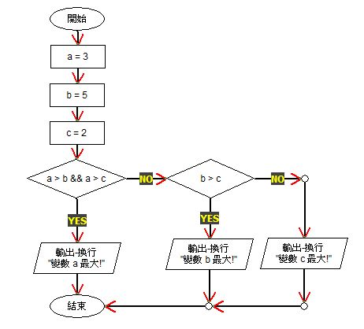
6-6-1 if/else巢狀條件敘述 – 流程圖

Slide 48
6-6-2 switch和if/else巢狀條件敘述 – 說明
在switch多選一條件敘述的每一個case條件，也可以是另一個switch或if/else條件，換句話說，我們可以結合switch和if/else條件敘述來建立巢狀條件敘述。

Slide 49
6-6-2 switch和if/else巢狀條件敘述 – 範例
  switch ( choice ) {
  case 1: if ( grade >= 80 )
  System.out.println("學生成績:A");
  else if ( grade >= 70 )
  System.out.println("學生成績:B");
  else if ( grade >= 60 )
  ……
  break;
  case 2: if ( grade >= 60)
  System.out.println("成績及格!");
  else
  System.out.println("成績不及格!");
  break;

Slide 50
  case 3: grade += 10;
  System.out.println("加分後成績: " + grade);
  break;
  ……
  default: System.out.println("輸入成績: " + grade);
  break;
  }

Slide 51
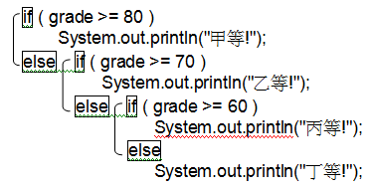
6-6-3 if與else的配對問題 – if與else關鍵字的配對原則
if與else關鍵字的配對原則很簡單，如果沒有大括號，else關鍵字是和它最近的上一個if關鍵字來配對，例如：刪除第6-5-1節if/else if多選一條件敘述的左右大括號，如下所示：

Slide 52
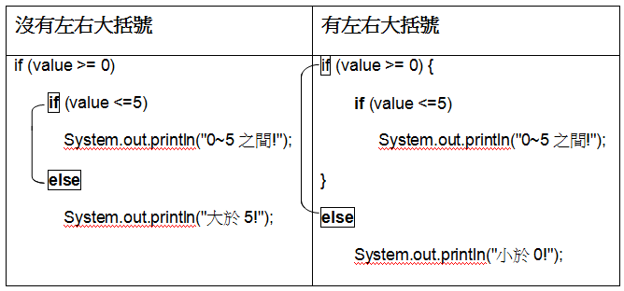
6-6-3 if與else的配對問題 – if與else關鍵字的配對與大括號
如果if/else條件都沒有左右大括號，其配對原則如前所述，若在if和else關鍵字之間有大括號的巢狀條件敘述，此時，有沒有使用大括號會有完全不同的執行結果，如下表所示：

Slide 53
6-7 案例研究：判斷猜測數字大小(說明)
本節案例研究是巢狀條件敘述的應用，可以判斷使用者輸入的數字太大、太小或猜中，它就是第7章猜數字遊戲的數字判斷部分。

Slide 54
6-7 案例研究：判斷猜測數字大小(步驟一)
步驟一：定義問題
問題描述
  請建立Java程式判斷猜測數字的大小，程式可以讓使用者輸入1~100之間整數的數字，然後顯示猜測的數字是太大、太小或猜中。
定義問題
  從問題描述可以看出輸入是1~100之間的數字，輸出是太大、太小或猜中。

Slide 55
6-7 案例研究：判斷猜測數字大小(步驟二)
步驟二：擬定解題演算法
解題構思
  在取得輸入的猜測值後，我們需要使用條件敘述檢查是否猜中，如果沒有猜中，還需要使用另一個條件敘述判斷是太大或太小，所以，在第一層條件中還擁有另一層條件，使用的是巢狀條件敘述。

Slide 56
6-7 案例研究：判斷猜測數字大小(步驟二)
步驟二：擬定解題演算法
解題演算法
  依據解題構思找出的解題方法，我們可以寫出演算法的步驟，如下所示：
  Step 1：輸入猜測變數guess。
  Step 2：判斷是否guess==target：
  1)：成立，顯示猜中。
  2)：不成立，再執行guess > target比較：
  1. 成立，顯示太大。
  2. 不成立，顯示太小。

Slide 57
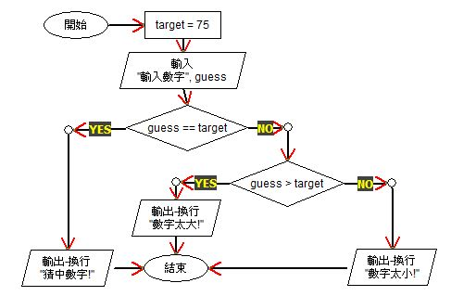
6-7 案例研究：判斷猜測數字大小(步驟二)
請依據上述分析結果的步驟繪出流程圖（Ch6_7.fpp），如下圖所示：

Slide 58
6-7 案例研究：判斷猜測數字大小(步驟三)
步驟三：撰寫程式碼
從前述流程圖可以看出，在if/else條件敘述的第2個程式區塊擁有另一個if/else條件敘述，可以判斷數字太大或太小，如下所示：
  if ( guess == target ) {
  System.out.println("猜中數字!");
  }
  else {
  if ( guess > target ) {
  System.out.println("數字太大!");
  }
  else {
  System.out.println("數字太小!");
  }
  }

Slide 59
6-7 案例研究：判斷猜測數字大小(步驟四)
步驟四：測試執行與除錯
我們可以執行與除錯Java程式。此程式可以判斷猜測數字是太大、太小或猜中，在輸入數字後，使用巢狀條件判斷數字太大、太小或猜中數字，如下所示：
  請輸入猜測值=> 90 Enter
  數字太大!
在輸入猜測數字90後，可以看到顯示猜測數字太大。如果輸入50，顯示猜測數字太小，如下所示：
  請輸入猜測值=> 50 Enter
  數字太小!

Slide 60
6-7 案例研究：判斷猜測數字大小(步驟四)
步驟四：測試執行與除錯
如果輸入75，可以看到猜中數字，如下所示：
  請輸入猜測值=> 75 Enter
  猜中數字!

